Slide 1
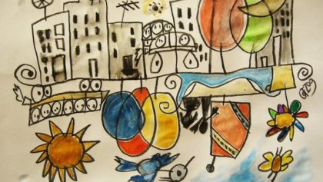
Progettazione dei servizi educativi a. a. 2020-2021
Lisa Brambilla
lisa.brambilla@unimib.it

Slide 2
La struttura del progetto

Slide 3
Dalla strutturazione dell’intervento alla sua realizzazione
Emanuela M. Torre, Dalla progettazione alla valutazione. Modelli e metodi per educatori e formatori, Carocci, Roma, p. 108.

Slide 4
Dalla strutturazione dell’intervento alla sua realizzazione
SCELTE E
DECISIONI
RESPONSABILITà
E RISORSE
Equilibrio tra desideri e vincoli
Traverso, p. 156
Emanuela M. Torre, Dalla progettazione alla valutazione. Modelli e metodi per educatori e formatori, Carocci, Roma, p. 108.

Slide 5
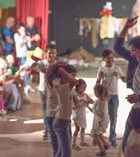
1. I SOGGETTI DESTINATARI
SINGOLI
GRUPPI
TERRITORI

Slide 6
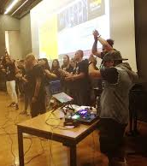
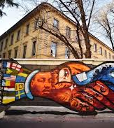
2. CONTENUTI E STRATEGIE DI INTERVENTO
PROGETTAZIONE…
ESPERIENZA → SIGNIFICAZIONE → COMPETENZA/CONOSCENZA/COMPRENSIONE

Slide 7
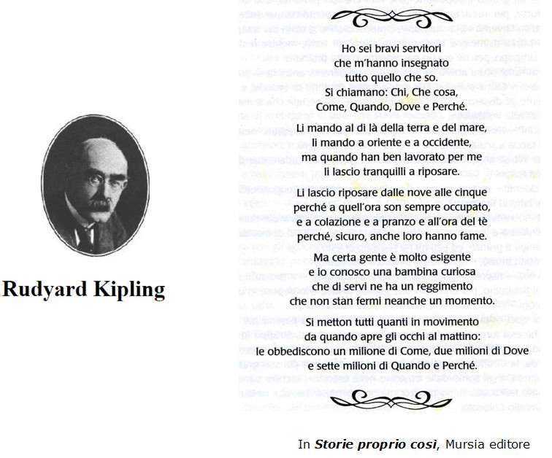
3. ARTICOLAZIONE DELLE ATTIVITà
DOPO
AVER RISPOSTO ALLA DOMANDA Perché?
CHI (e CON CHI)?
COSA?
COME?
DOVE?
QUANDO? (e PER QUANTO?)

Slide 8
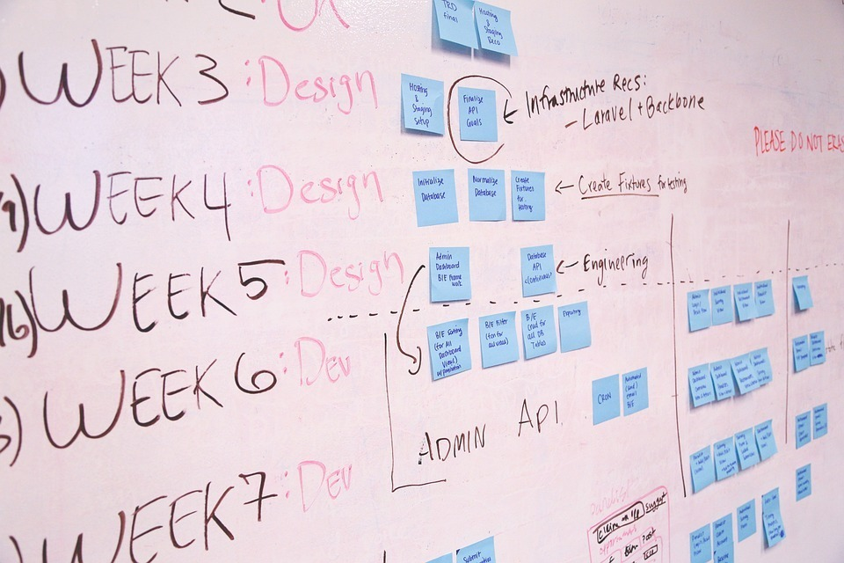
4. I tempi
GESTIONE, MONITORAGGIO, VERIFICA, CONDIVISIONE

Slide 9
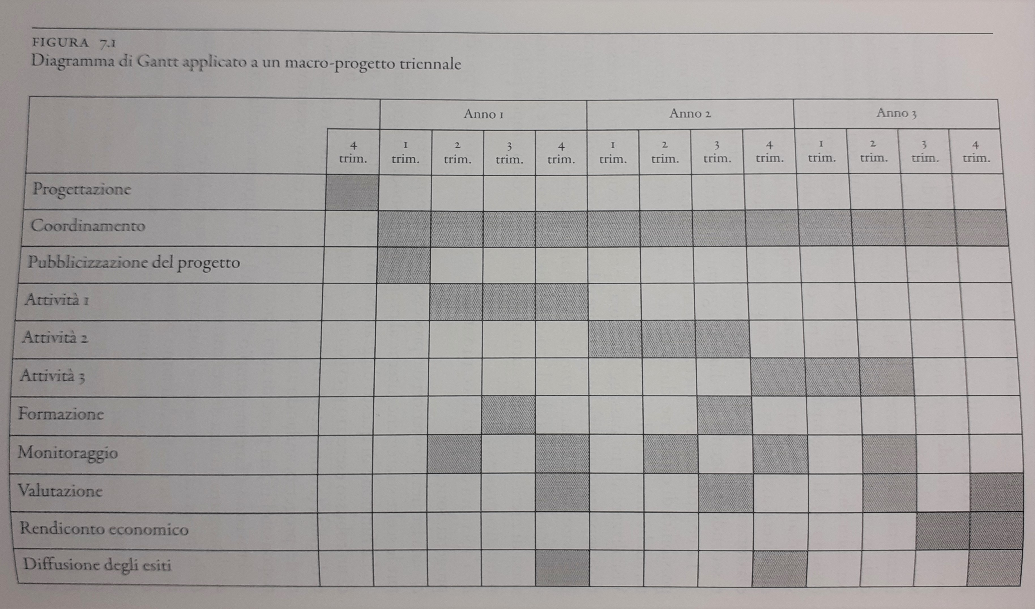
I tempi
ATTIVITà
DEL PROGETTO
DURATA DEL PROGETTO
Andrea Traverso, Metodologia della progettazione educativa, Carocci, Roma, 2016, p. 148

Slide 10
5. Le risorse

Slide 11
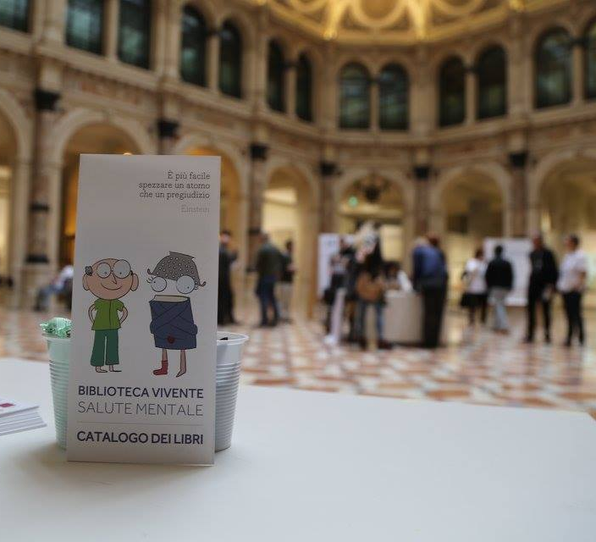
Risorse
FORMALI
INTERNE
DIRETTE
MA ANCHE
INFORMALI
ESTERNE
INDIRETTE
Gallerie d’Italia, Milano

Slide 12
La stesura del progetto
LA REDAZIONE DEL PROGETTO:
PER CHI LO IDEA, PER CHI LO VALUTA/FINANZIA,
PER CHI, A VARIO TITOLO, VI PARTECIPA

Slide 13
Sergio Tramma, Pedagogia sociale, Guerini, Milano 2018, p. 135.

